Slide 1
Digitale Bildverarbeitung SS 2015
Projekt Zähne
Marcel Szalbach MACD
Daniel Wirtz Access eV

Slide 2
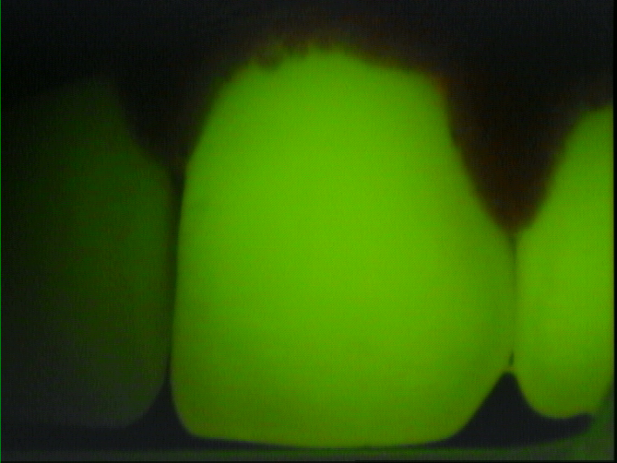
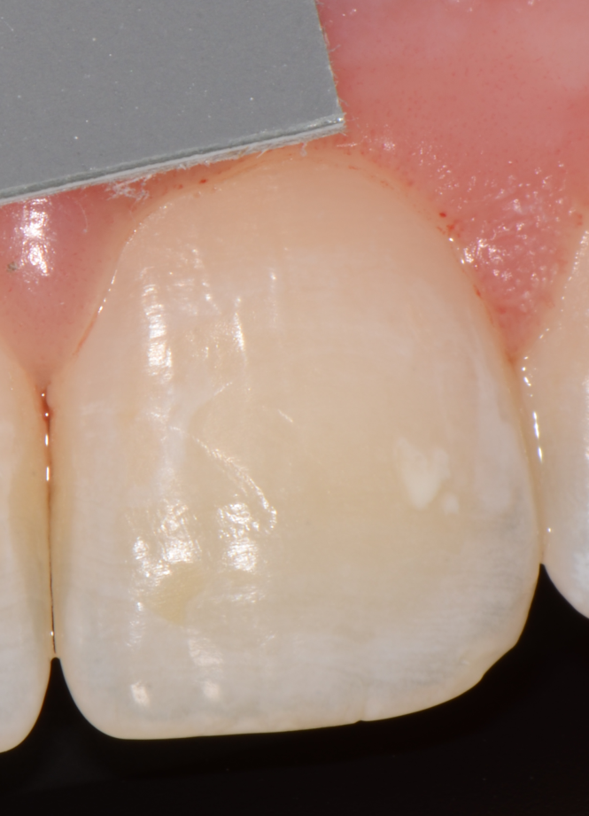
Aufgabenstellung
Finden von Zahnkonturen in:
Fluoreszenzbildern
Fotos
Übereinanderlegen der Konturen

Slide 3
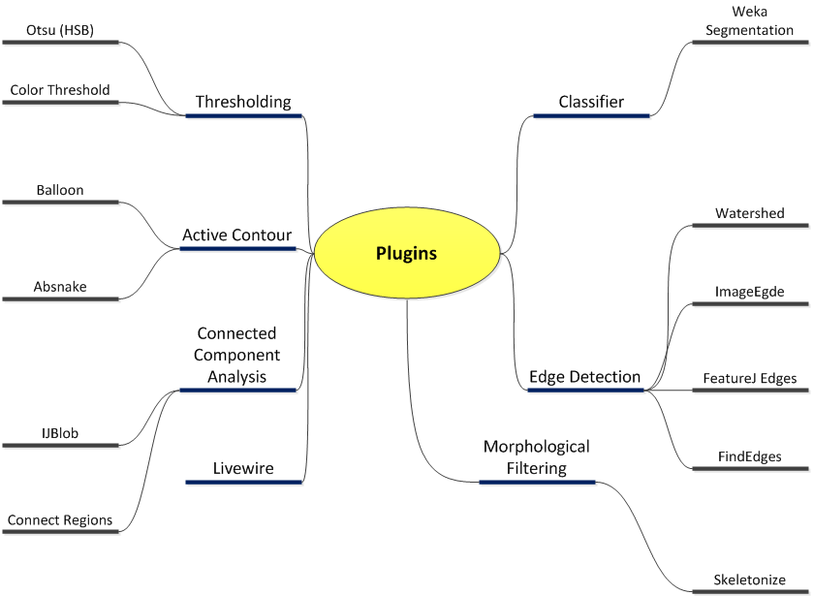
Übersicht der benutzten Plugins

Slide 4
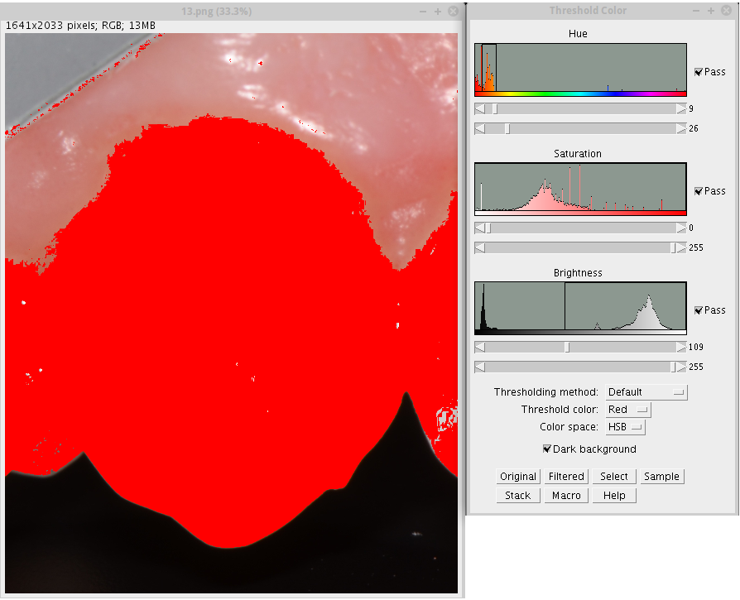
Color Threshold

Slide 5
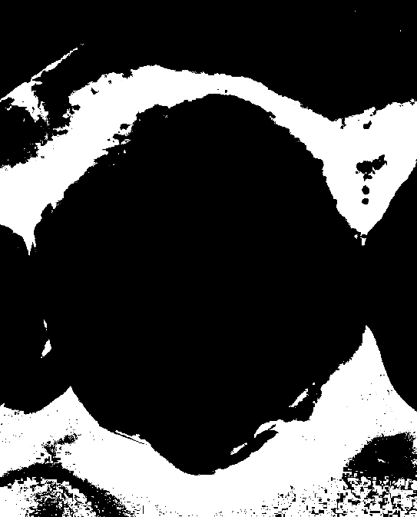
Threshold: Otsu (HSV-Image)

Slide 6
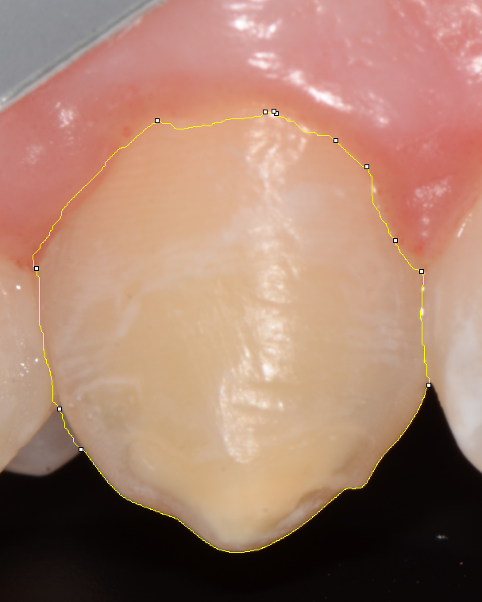
Livewire

Slide 7
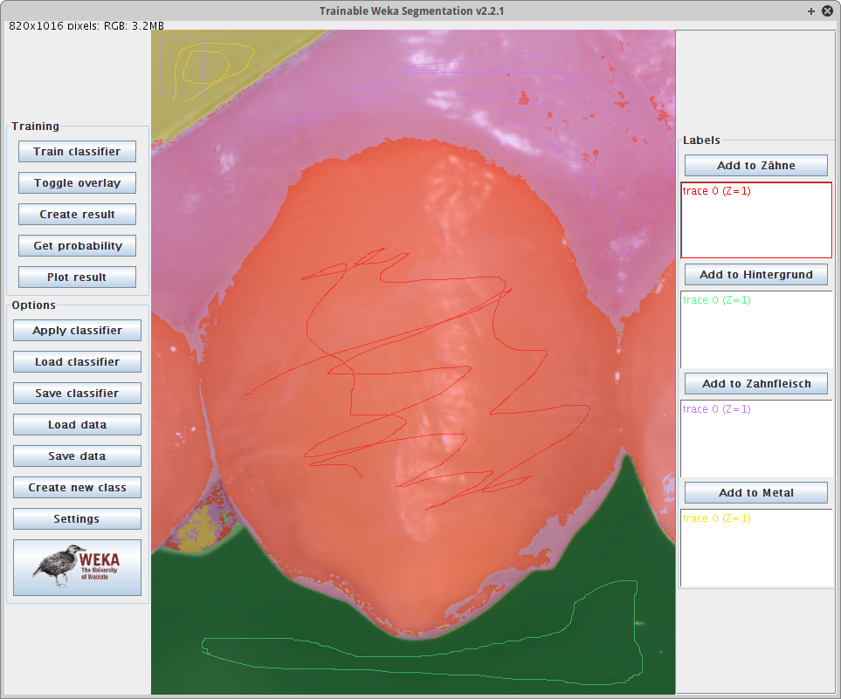
Weka Segmentation

Slide 8

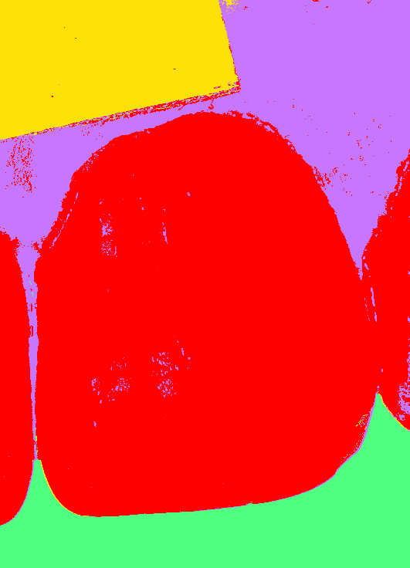
Weka Segmentation – Apply Classifier

Slide 9
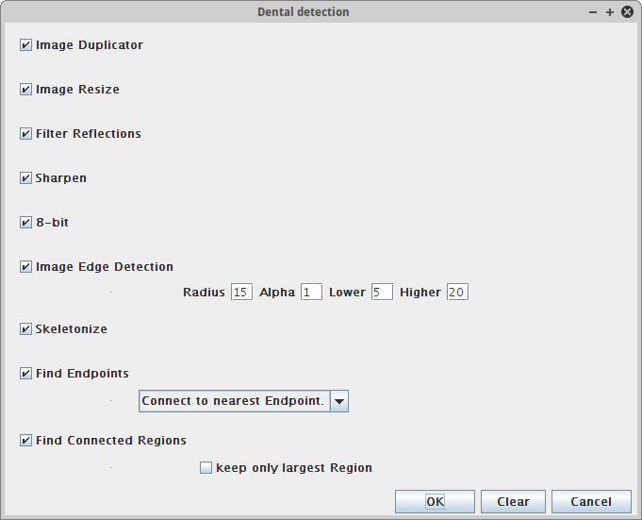
GUI

Slide 10
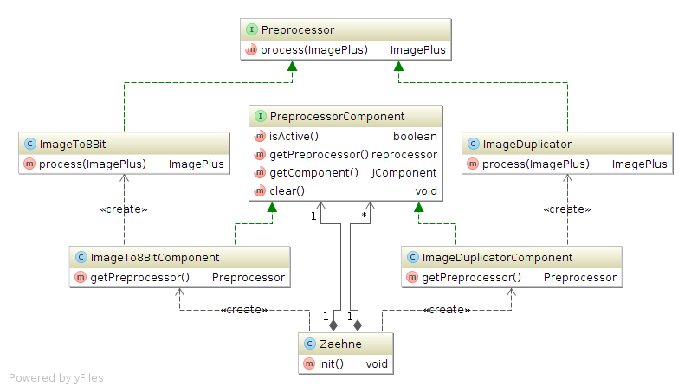
Programmstruktur

Slide 11
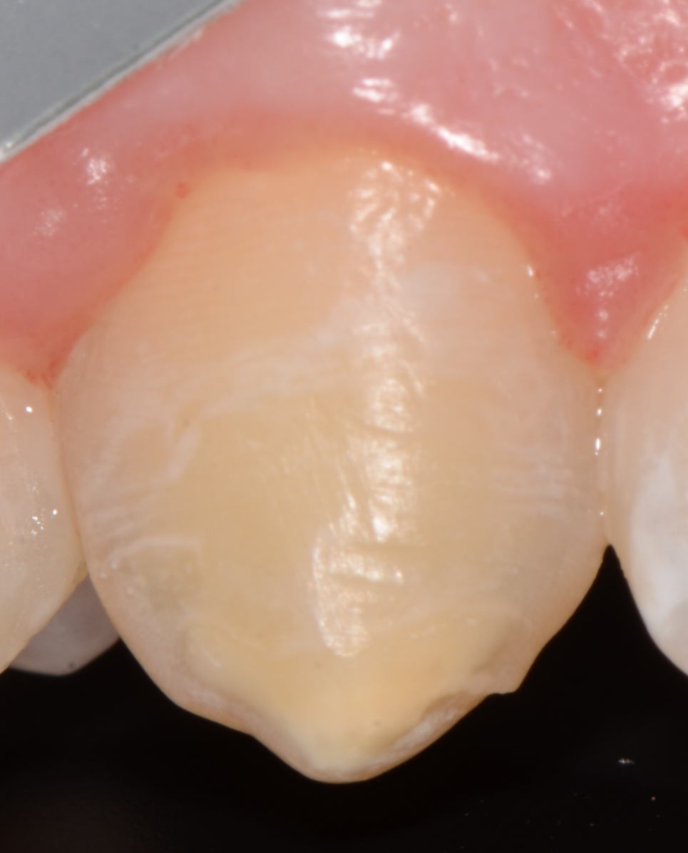
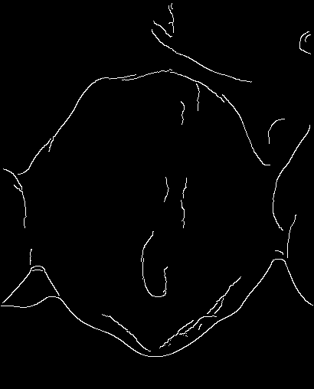
ImageEdge

Slide 12

Reflexionen filtern
Problem:
Reflexionen beeinflussen Kantensuche
Definition:
Pixel für die gilt:
R ≥ 255
G ≥ 255
B ≥ 255

Slide 13
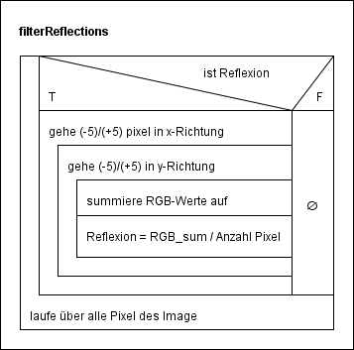
Reflexionen filtern

Slide 14
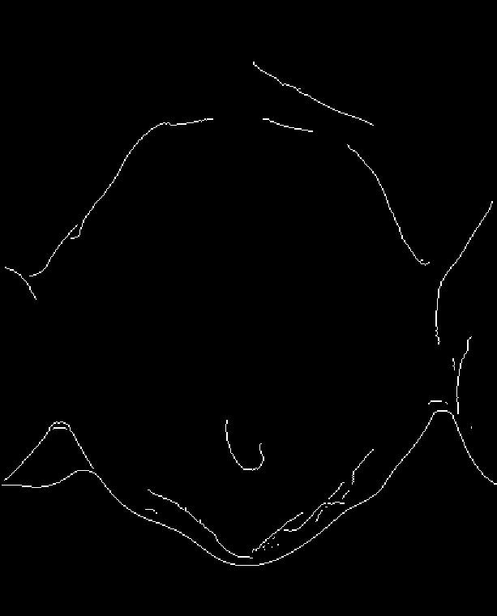
ImageEdge auf Bild ohne Reflexionen

Slide 15
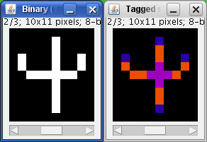
Analyze Skeleton
Endpunkt: weniger als 2 Nachbarn
Kreuzungspunkt: mehr als 2 Nachbarn
Verbindungspunkt: genau 2 Nachbarn
Quelle: http://fiji.sc/AnalyzeSkeleton

Slide 16
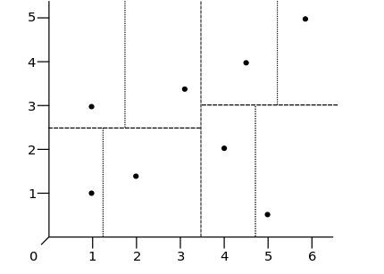
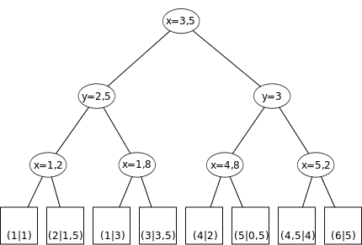
K-dimensionaler Baum
homogener oder inhomogener Suchbaum zur Speicherung von Punkten
http://de.wikipedia.org/wiki/K-d-Baum

Slide 17
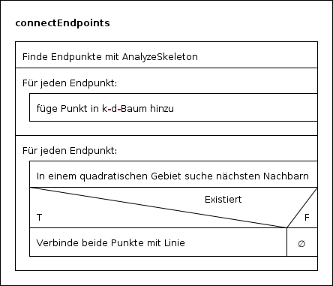
Verbinden der Endpunkte

Slide 18
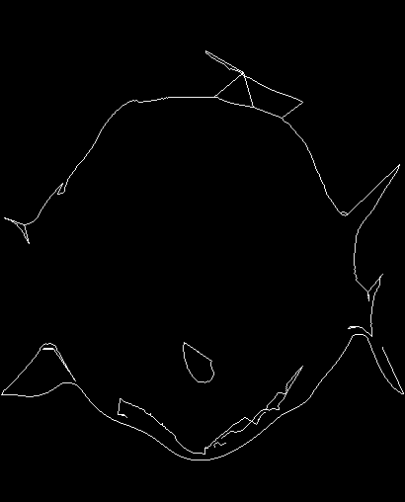
Endergebnis

Slide 19

Projekt auf Github

Slide 20
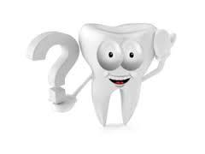
Fragen?
Vielen Dank für Ihre Aufmerksamkeit

